Slide 1
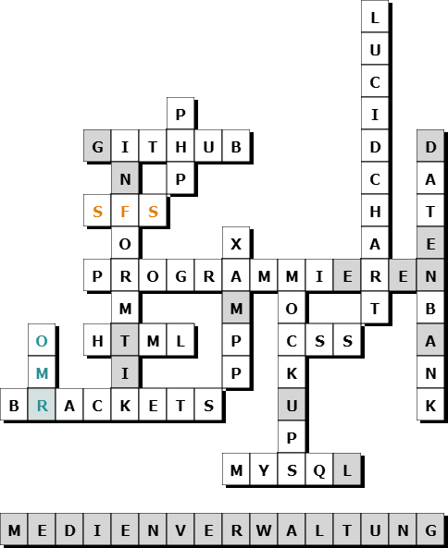
OMR Mint-Projekt
Willkommen
KW 33

Slide 2
Wer sind wir?
Sarah Hasler:
Lernende Informatik Applikationsentwicklung 4. Lehrjahr
Fabio Litscher:
Lernender Informatik Applikationsentwicklung 3. Lehrjahr
Patrick Erdmann:
Ausbildungsverantwortlicher
René Pilz:
Fachausbildner Informatik Applikationsentwicklung

Slide 3
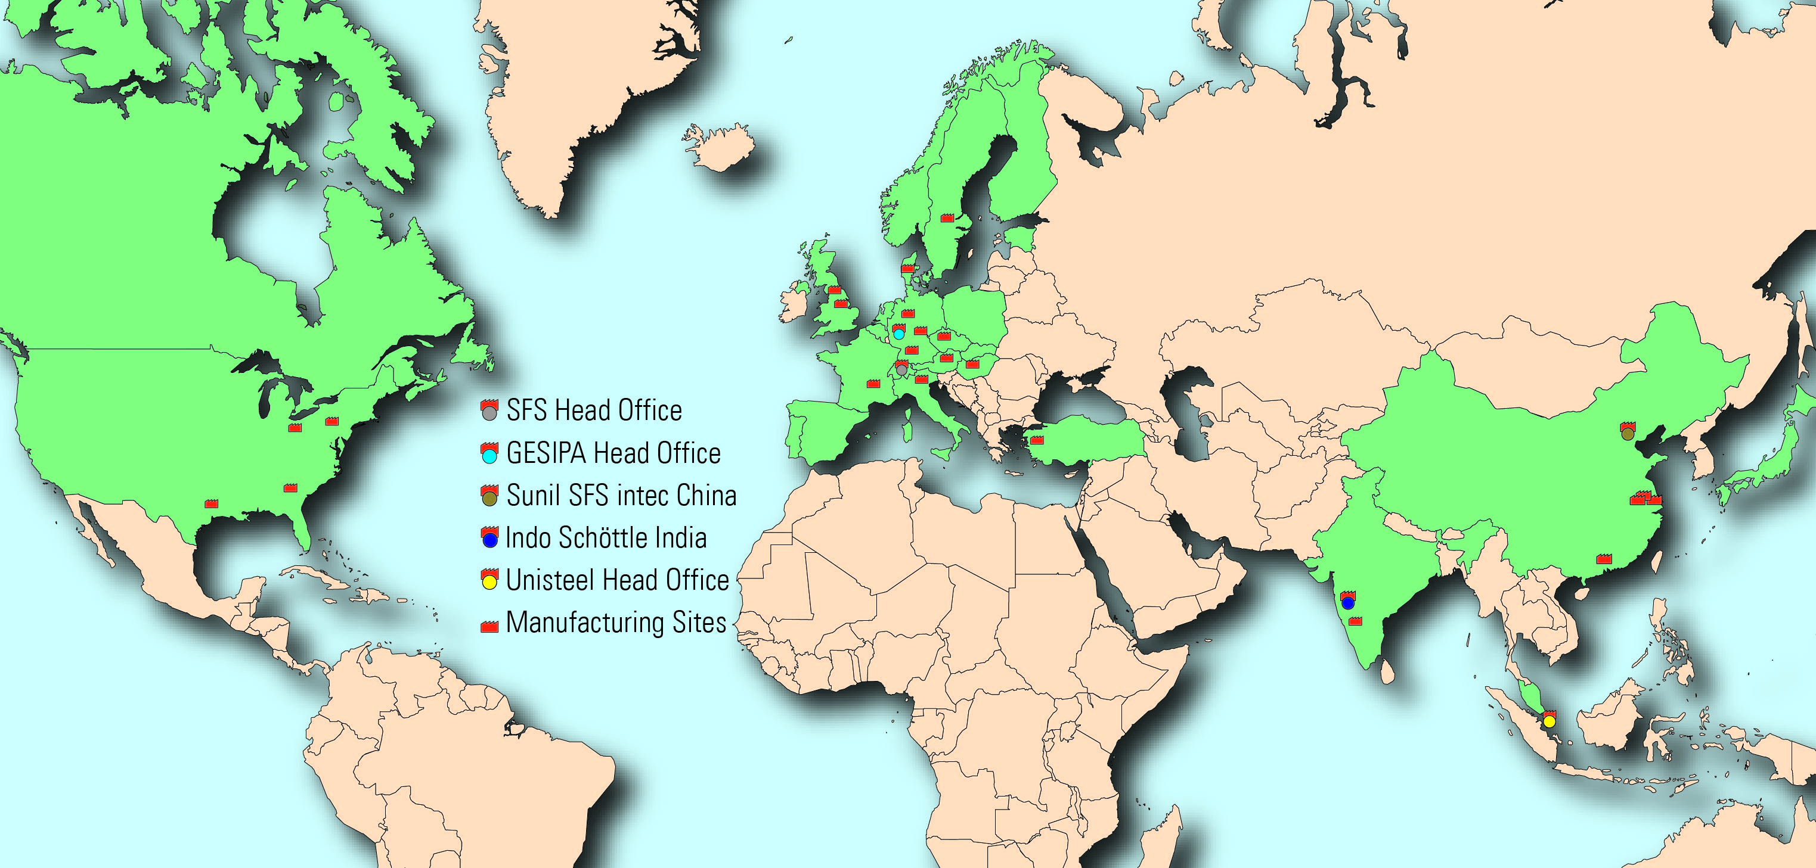
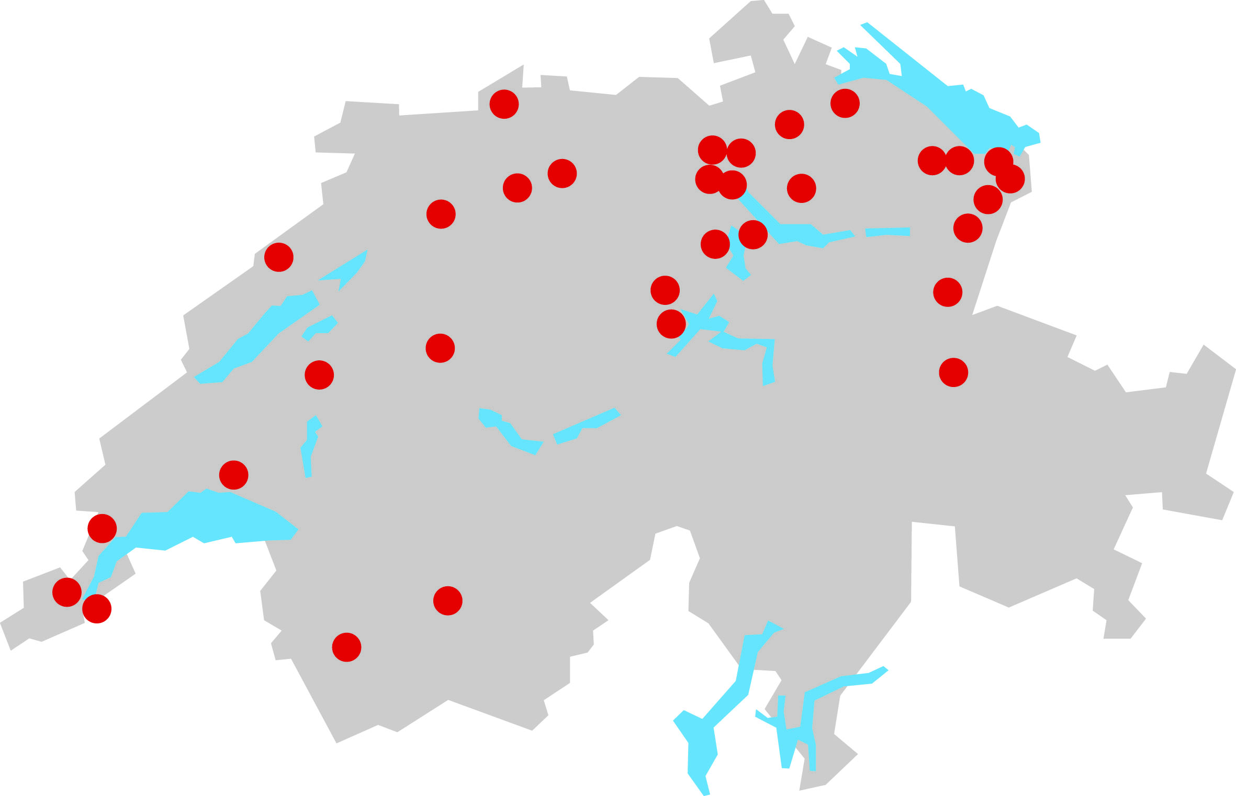
SFS Gruppe
Die SFS Gruppe hat Standorte in Europa, Nordamerika und Asien
Sie hat Weltweit ca. 7000 Mitarbeiter
SFS hat zur Zeit 160 Lernende in 9 Berufen

Slide 4
Der Informatiker bei SFS services
Die Ausbildung des Informatikers dauert 4 Jahre
Die ersten 2 Jahre
  Rotation durch die verschiedenen Abteilungen
  PC-Support, Windows Server, Netzwerk, Systems, Entwicklung
Die letzten 2 Jahre
  Bleibt in einer Abteilung und schliesst seine Ausbildung ab
  Wissen vertiefen, Probe IPA, IPA

Slide 5
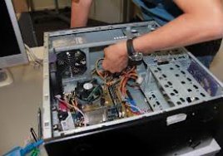
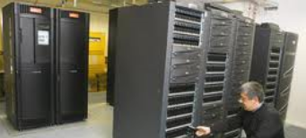
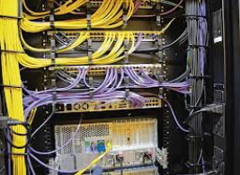
Der Systemtechniker
Systeme installieren
Netzwerk betreiben
Für die Sicherheit der Systeme sorgen
(Backup, Schutz vor Viren)

Slide 6
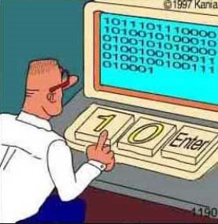

Der Applikationsentwickler
Analyse / Hinterfragen
Software entwickeln
Prozesse des Kunden kennen lernen

Slide 7

Projekt
Thema:
  Webseite programmieren
Ziel:
  Programmieren eines Medienverwaltungs-Tool.
  DVDs oder Youtube-Links sollen in einer Datenbank abgelegt werden und über eine Webseite verwaltet werden.
  Die Webseite wird mit HTML, CSS und PHP erstellt.
Beispiel:

Slide 8
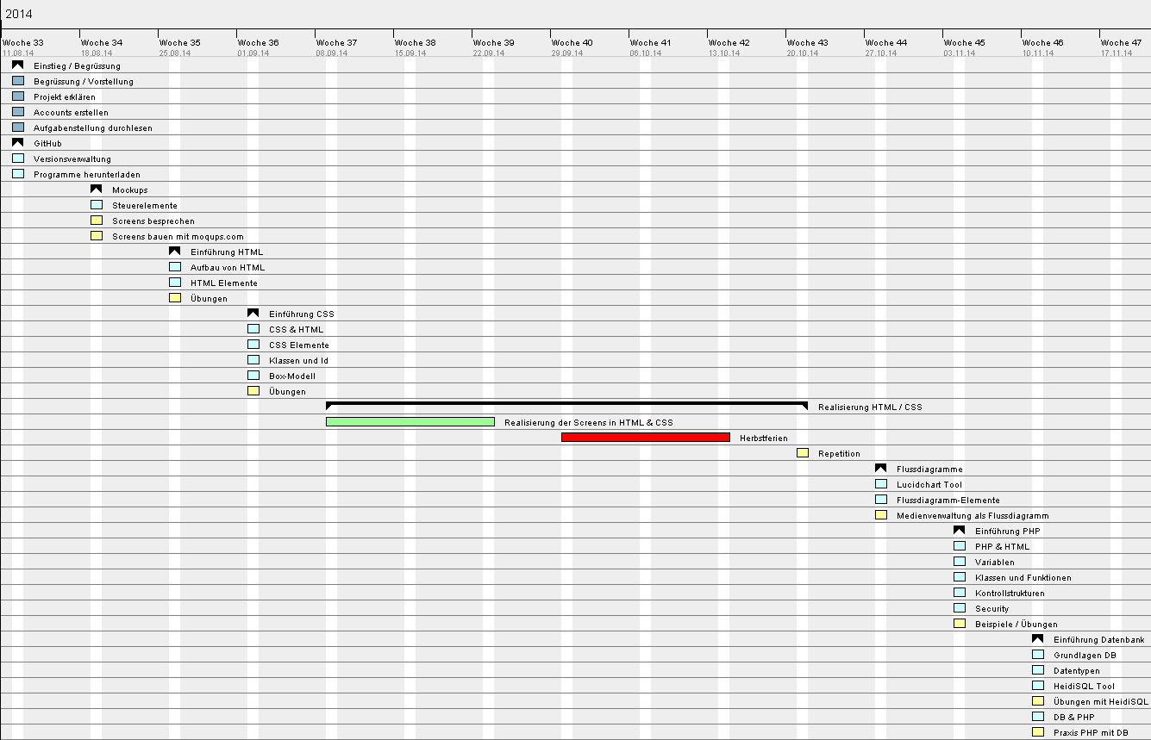
Zeitplan

Slide 9
Administratives
Ordner
  Allgemeines
  Merkblätter
  Übungen
USB-Stick
  Allgemeines
  Merkblätter
  Software
  Übungen
  htdocs

Slide 10
1. Lektion
Start der ersten Lektion

